Slide 1
TCP/IP协议栈/01
UNP：第1章、第2章

Slide 2
内容
电路交换网与分组交换网
计算机网络模型
Client/Server模型
分层协议
协议栈
OSI参考模型
TCP/IP协议栈
UDP协议
TCP协议
滑动窗口协议
三路握手协议
四次应答拆连
TCP状态机

Slide 3
网络设备
编程工具介绍
netstat
tcpdump
gdb

Slide 4
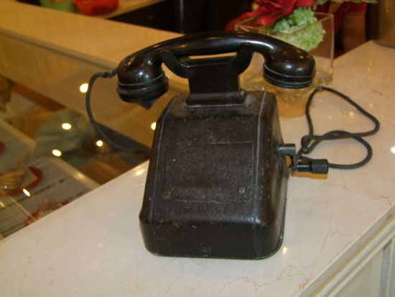
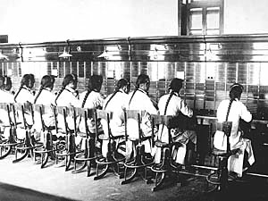
1. 电路交换网与分组交换网
电路交换网
终端 ←→局端←→局端←→终端
局端管理终端，同时负责转接
在通话过程中，局端负责维护一条物理的或者虚拟的电路

Slide 5
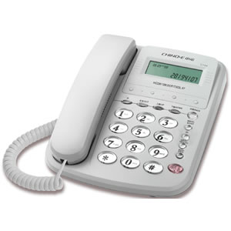
在通话的过程中，局端必须维护一条物理/虚电路

Slide 6
分组交换网
载荷被切分成packet，每个packet独自被转发到目的地
中间路由设备根据当前的网络状况，对每个packet独自转发
1#
2#
网络对packet尽力而为的转发，但不会维护路径状态。

Slide 7
2. 计算机网络模型
Client/Server
客户端
服务器
客户端
客户端
服务器
…
客户端

Slide 8
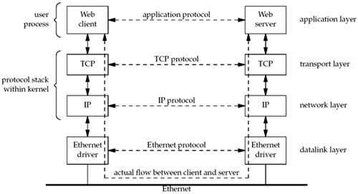
协议分层

Slide 9
数据封装与对等通信
app
data
app
tcp
H
data
tcp
ip
H
H
data
ip
link
H
H
H
data
link

Slide 10
分层
层次的划分是为了实现的方便，各层次集中关注自己的问题
层次与层次之间便于实现隔离，彼此之间透明，方便移植
对等通信
层次对等
同层次统一编址
逐层封装
数据流串行传输
高层协议逐层封装载荷

Slide 11
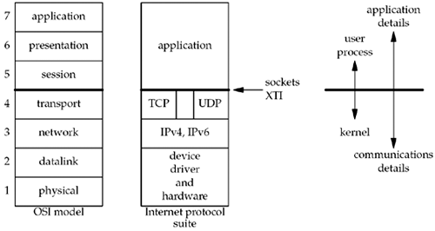
OSI参考模型

Slide 12
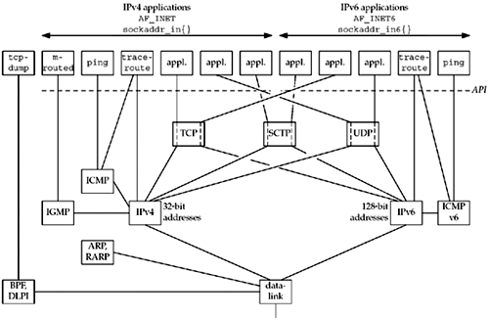
Tcp/ip协议栈

Slide 13
协议栈与协议族（stack/suites）
三层协议
IPv4
IPv6
ICMP
IGMP
四层协议
TCP
UDP
二层协议
ARP
RARP

Slide 14
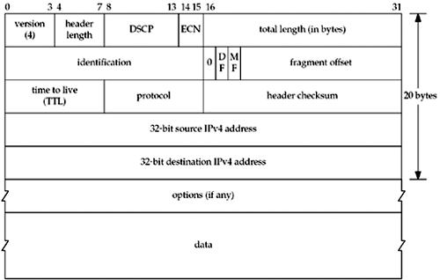
3. IP报文
IPv4

Slide 15
4. UDP协议：用户数据报协议
UDP提供简单的、不可靠的、数据报协议
在UDP中，A→B
以packet为单位
不能保证B收到A的packet
不能保证B按照A的发送顺序收到packet
没有拥塞控制，B可能被A发送的packet淹死
无连接
从TCP的角度更好理解
A和B两端都不会保存对端的状态

Slide 16
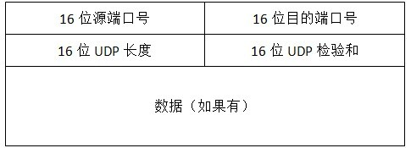
UDP协议格式

Slide 17
5. TCP协议
UDP难以满足可靠通信的要求
发送丢失
发送/应答协议
应答丢失重传
接收顺序错乱/面向字节流
Packet打上序列号
流控
TCP的解决方案——滑动窗口协议

Slide 18
滑动窗口原理
窗口移动
发送窗口
待发送数据
A
发送
网络
此时不做应答
应答
应答
B
接收窗口
窗口滑动

Slide 19
滑动窗口中的应答
应答丢失，重发
重发几个packet？
应答再丢失呢？
A
发送
应答丢失
网络
应答
B
RTT
指数退让
发送

Slide 20
TCP提供面向连接的服务
网络不会象虚电路一样，替我们保存通信两端的连接状态，这个连接状态必须自己保存。
TCP建连过程——三路握手协议
三路握手协议基本上是两个双向应答过程的合并
RTT
client
server
Syn J
Syn K，Ack J+1
Ack K+1

Slide 21
三路握手过程
服务器端准备接收客户端的请求，处于被动打开的状态
客户端调用connect函数，发起主动打开的过程，此时会发送一个syn类型的Tcp报文
服务器收到客户端的syn报文后，对这个syn报文进行响应：应答一个Tcp报文，这个报文是Syn+Ack的格式
客户端收到Ack+Syn报文后，对服务器的Syn进行应答。
ISN
Syn报文中的序号称为ISN
RFC793中规定ISN为32bit数，每4ms加1，大约9.5小时翻转。

Slide 22
TCP拆连
应用程序调用close函数关闭连接，发送FIN类型的TCP报文给对端
另一端收到FIN之后，发送Ack予以应答
当另一端程序处理完毕数据后，再发送FIN给这一端
这一端收到FIN后，再回应以Ack
C
Fin J
S
Ack J+1
Fin K
Ack K+1

Slide 23
拆连说明
收到Fin后，继续发送数据
Fin报文意味着：对端不会再发送数据。但并没有说，这端不能发送数据。
主动拆连/被动拆连
服务器可以主动拆连——HTTP服务器
拆连的异常情况在后面讨论
C
Fin J
S
Ack J+1
数据报文
Fin K
Ack K+1

Slide 24
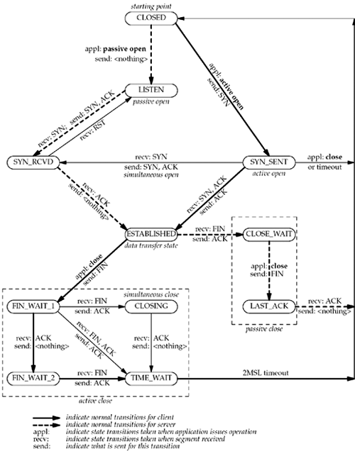
TCP连接状态机

Slide 25
三路握手的边界情况
服务器应答丢失
服务器根本没收到客户端的Syn J报文
服务器的Ack+Syn报文丢失
重发2次Syn报文
当第3次Syn报文没有收到应答，则报告建连失败
客户端应答丢失
服务器发送的Ack+Syn报文丢失
客户端应答的Ack K+1报文丢失
重发
C
Syn J
S
Syn J
Syn J
C
Syn J
S
Syn K，Ack J+1

Slide 26
服务器端收到多份Syn J报文
网络是尽力而为转发的，服务器有可能会收到多份Syn J
如果此时连接已经建立，则丢弃后来的Syn J
问题，客户端可能会发送两个Syn J到服务器吗？
收到RST应答
RST类型的TCP报文指示复位连接
放弃连接
收到路由错误应答
C
Syn J
S
Syn J
C
Syn J
S
RST

Slide 27
TCP拆连异常
没有收到Fin的应答
超时重发
连接还未终止，收到多份Fin
对每个Fin都Ack
连接已经断开
主动关闭端处于TIME_WAIT状态
收到Fin，回复Ack
被动关闭端如果已经断连，回复RST
主动关闭端处于CLOSE状态
收到Fin，回复RST

Slide 28
TCP状态机
TIME_WAIT状态
主动关闭端必须在TIME_WAIT 状态维持2MSL时间
2MSL表示2倍网络最大生存期
TIME_WAIT状态的设置有两个原因
为了可靠的终止Tcp连接
如果A不存在这个连接，收到Fin，则会返回一个Rst报文，Rst会复位B的连接。这使得B的连接没有正确的终止。
Offline
Online
被动关闭
Fin
Fin
主动关闭
Fin
Ack
B
A

Slide 29
老化掉该连接的报文
与ISN的作用有点类似
连接断开
仍然以端口
【A:portA, B:portB】
建立连接
B
上一个连接的迷失报文
A
A/B之间的连接
【A:portA, B:portB】

Slide 30
Tcp的主要问题：
连接Ddos攻击
移动设备如何保持连接？
内核协议栈，文件描述符结构开销
连接复用，线头阻塞
RTT
思考：
连接到底是什么？

Slide 31
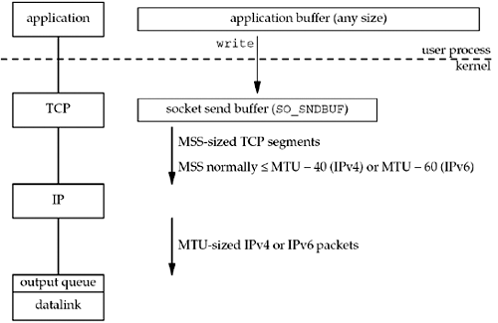
6. Buffer模型
Tcp每个连接都有send/recv缓冲
Write将用户数据拷贝发送buffer返回
Write返回并不意味着发送到对端
收发buffer上是滑动窗口

Slide 32
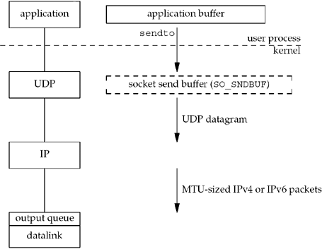
Ucp套接字上没有专有的buffer
使用操作系统的缓冲池，但有最大尺寸
Write返回仍然不意味着发送完毕

Slide 33
Thanks. And Your Slogan Here.
Speaker name and title
www.islide.cc

